Slide 1

ASME 美国机械工程师学会 使用指南
iGroup China

Slide 2
CONTENTS
1
ASME 出版社介绍
——背景、学会
2
ASME 出版物介绍
  ——期刊、会议录、电子图书、标准
3
ASME Digital Collection 平台介绍
——浏览、检索、个性化功能、远程访问

Slide 3

ASME 学会简介
ASME（American Society of Mechanical Engineers，美国机械工程师学会）致力于为全球工程界提供应对现实挑战的解决方案。其成立于1880年，是一家拥有超过13万名会员的国际性非盈利教育和技术组织，同时也是世界上最大的技术出版机构之一，通过促进跨学科工程领域协作、知识共享与技能发展，彰显工程师在社会发展中的关键作用。
基本信息 | 研究活动
成立年份：1880 年 会员人数：130,000+ 遍布国家：130+ | 下属研究所：国际燃气涡轮研究所、国际石油技术研究所 学术会议：约40场/年 参会者国家：90+ 专业发展课程：约200次/年 规范和标准：940+

Slide 4


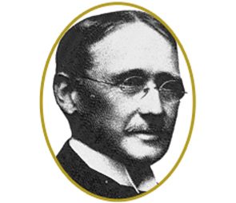


ASME 历任学会主席
主席 | 专利/发明/成就
第 1 任 Robert H. Thurston | 美国著名机械工程教授和教育家
第25任 Frederick W. Taylor | 科学管理之父
第29任 George Westinghouse | 铁路空气制动器
第48任 Elmer Sperry | 现代航海技术之父（发明了陀螺罗盘）
第131任 Marc Goldsmith（2013年）
能源和核工程专家、IEEE 高级会员、无国界工程师协会国家指导委员
第134任 J. Robert Sims、 Jr（2015年）
美国化学和机械工程师、埃克森美孚公司前研究工程师和发明家
第135任 Dr. Julio Guerrero
美国德雷伯实验室能源部首席研发长官
快来ASME数据库检索他们的姓名，查看发表的文章！

Slide 5



ASME 出版物
ASME Journals | 期刊
ASME Proceedings | 会议录
ASME eBooks | 电子图书
ASME Standards | 标准

Slide 6
ASME 期刊
机械工程及其相关学科的权威期刊，涉及工业制造、材料加工、能源、自动化等应用领域。
期刊种数：39种 SCI 收录：24 种 ESCI收录：6 种 Scopus收录：33种 EI收录：35种 更新频率：每年发行超过200期 收录年限：1930 年至今（现刊始于2000年） | 最新创刊：《ASME转化机器人技术快报》 《能源技术期刊，A辑：可持续与可再生能源》 《能源技术期刊，B辑：地下能源与碳捕集》 最高影响因子：16.1 《应用力学评论》 最高引用次数：16,112 《应用力学期刊》 12,896 《传热传质期刊》

Slide 7
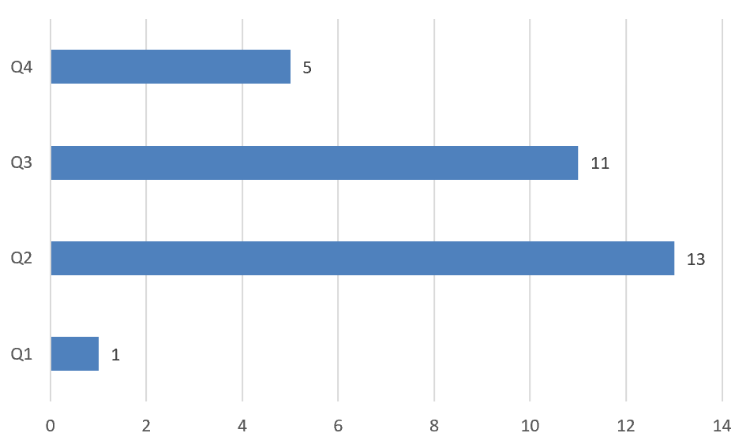
期刊品质分析
收录情况：39种期刊，其中24种期刊被SCI收录，另有6种期刊被ESCI收录；33种被Scopus收录；35种被EI收录。
2025年度《期刊引证报告TM》数据显示，ASME 期刊体系年度被引用次数约为14万次；15本期刊影响因子超过 2；18本期刊影响因子同比上涨；在6本ESCI 收录期刊中，2本位于JCR Q2分区，1本影响因子突破2。
SCI 分区亮点：Applied Mechanics Reviews《应用力学评论》长期位列JCR Q1分区，影响因子连续多年保持高位，2024 年影响因子达16.1，力学领域排名全球第二。此外，包括《机械设计期刊》《涡轮机械期刊》在内的 13本期刊位于JCR Q2分区，彰显 ASME 期刊体系在工程科技领域的权威地位与学术价值。
每篇文章都经过严格的评审流程。
工程类期刊影响因子的特点
研究-实践-发文周期较长
发文研究人员数量：较其他热门学科少
研究人员和从业者阅读习惯：“只参考、不引用”
Source：2024 JCR， 发布于2025年6月

Slide 8
期刊研究主题概览
有限元法
数学模型
热传递
计算机仿真
流体动力学
雷诺数
优化
燃气轮机
摩擦
机械设计
ASME Journal
Research Topics

Slide 9
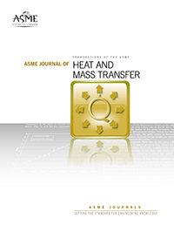
经典期刊
《传热传质期刊》Journal of Heat and Mass Transfer
（原Journal of Heat Transfer《传热期刊》）
收录在SCI机械工程领域，位于JCR分区Q2。
应用于能源、环境、燃气涡轮、生物工艺学、电子设备、航空航天等领域。
与另一种ASME期刊《 热能科学和工程应用期刊》形成互补。
检索关键词：
Biological heat and mass transfer（生物传热传质）；Combustion and reactive flows（燃烧和反应流）；Conduction（传导）; Electronic and photonic cooling（电子和光子冷却）; Forced convection（强制对流）；Microscale and nanoscale heat and mass transfer（微米级和纳米级的传热传质）；radioactive heat transfer（辐射传热）；Solar-thermal processes（太阳能热过程）; Thermal systems（热系统）; Two-phase flow and heat transfer（两相流和传热）。
访问网址：https://asmedigitalcollection.asme.org/heattransfer
影响因子：1.8
CiteScore：5
年度被引用次数：12,896

Slide 10
经典期刊
《传热传质期刊》Journal of Heat and Mass Transfer
国内外研究人员单位：
麻省理工学院
斯坦福大学
普渡大学
明尼苏达大学
德克萨斯A&M大学
加州大学
密苏里大学
哈尔滨工业大学
西安交通大学
大连海事大学
兰州交通大学

Slide 11
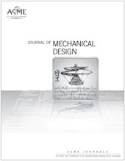
经典期刊
《机械设计期刊》Journal of Mechanical Design
收录在SCI机械工程领域，位于JCR Q2分区。
为广大设计界服务，是工程设计活动各个方面的学术性和档案性研究的场所，欢迎来自设计各个领域的贡献，重点关注设计综合。
应用于交通工具、建筑、设备、产品加工、生产系统等领域。
开放每年评选的获奖文章。
每季度一次举行网络研讨会。
影响因子：3
CiteScore：8.2
年度被引用次数：8,896
检索关键词：
design automation（设计自动化）；virtual reality（虚拟现实）；geometric design（几何设计）；design optimization（设计评估）；data-driven design（数据驱动设计）；artificial intelligence in design（人工智能在设计中的应用）；Design for manufacturing and the lifecycle（制造和生命周期设计）；Design of mechanisms and robotic systems（机构和机器人系统设计）；Design theory and methodology（设计理论和方法论）。
访问网址：https://asmedigitalcollection.asme.org/mechanicaldesign

Slide 12
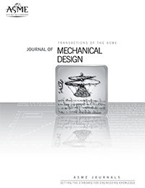
经典期刊
《机械设计期刊》Journal of Mechanical Design
国内外研究人员单位：
麻省理工学院
卡耐基-梅隆大学
普渡大学
德克萨斯A&M大学
加州大学
北京航空航天大学
西安交通大学
大连理工大学
重庆大学

Slide 13
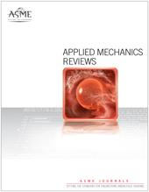
经典期刊
《应用力学评论》Applied Mechanics Reviews
收录在SCI力学领域，影响因子保持保持高位，IF16.1，排名力学领域第二（2/172），JCR分区Q1。
高品质的评论期刊，汇集了应用力学和工程学所有分支学科的评论文章资料，包括高级研究人员撰写的技术进展、教学进展、回顾、调查、评论及世界主要期刊文献的摘要等。
检索关键词：
fluid mechanics（流体力学）；solid mechanics（固体力学）；heat transfer（传热）；dynamics（动力学）；vibration（振动）；education（教学培训）； State-of-the-art surveys（最先进的调查）; Retrospective reviews（回顾性审查）; Curricular reviews（课程审查）; Research and education policy commentary（研究和教育政策评论）; Experimental mechanics（实验力学）; Theoretical and applied mechanics（理论与应用力学）; Computational mechanics（计算力学）; Engineering science（工程科学）。
访问网址：https://asmedigitalcollection.asme.org/appliedmechanicsreviews
影响因子：16.1
CiteScore：25.7
年度被引用次数：5,823

Slide 14
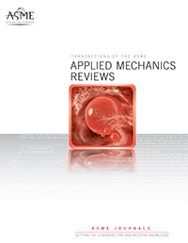
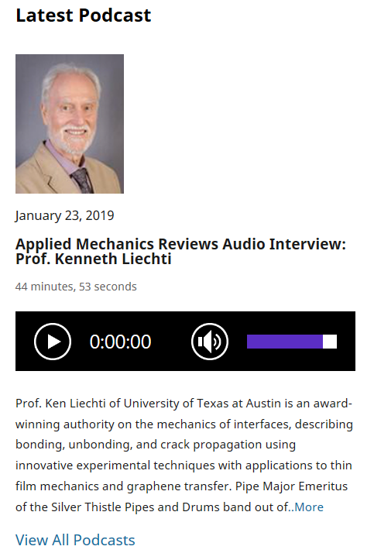
经典期刊
《应用力学评论》Applied Mechanics Reviews
国内外研究人员单位：
帝国理工学院
加州理工大学
普渡大学
华盛顿大学
德克萨斯A&M大学
弗吉尼亚大学
清华大学
西北大学
上海大学
力学研究所

Slide 15
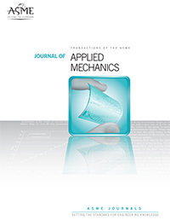
经典期刊
《应用力学期刊》Journal of Applied Mechanics
收录在SCI力学领域，位于JCR分区Q2。
发表在力学各分支领域具有长期学术价值的原创性研究成果。
范围涵盖理论与应用力学的各个领域，包括但不限于：空气动力学；生物力学；复合材料; 计算力学；动力学；弹性力学；断裂与流动；水力学；冲击力学；材料力学性能；微观力学；纳米力学；结构力学；材料与流体热力学；湍流；振动；波传播等。
影响因子：2.8
CiteScore：5
年度被引用次数：16,112
检索关键词：
Aerodynamics（空气动力）; Aeroelasticity （空气弹性）; Biomechanics（生物力学）; Boundary layers（边界层）; Composite materials（复合材料）; Computational mechanics（计算力学）; Hydraulics（水力学）； Mechanical properties of materials（材料机械性能）； Mechanics of shocks（冲击力学）; Micromechanics（微观力学）; Nanomechanics（纳米力学）; Thermo-mechanics（热力学）; Turbulence（湍流）; Wave propagation（波传播）。
访问网址：https://asmedigitalcollection.asme.org/appliedmechanics

Slide 16
经典期刊
《应用力学期刊》Journal of Applied Mechanics
国内外研究人员单位：
麻省理工学院
帝国理工学院
加州理工大学
普渡大学
华盛顿大学
清华大学
浙江大学
西安交通大学
西北工业大学

Slide 17
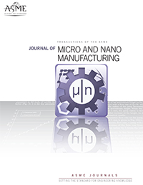
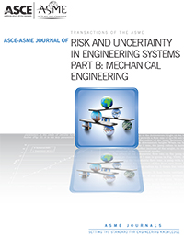
ESCI （新兴学科索引）收录期刊
Journal of Micro and Nano Science and Engineering
《微纳科学与工程期刊》
这本季刊主要发表微纳制造理论、生产流程、设备开发、精准度、材料利用率、产品生命周期分析等方面的研究论文和技术快报。此外，还鼓励发表涉及生物医学设备、药品制造、水和能源等新兴领域的文章。
范围，包括但不限于：单位微米和纳米制造工艺；混合制造工艺；高通量微米和纳米制造工艺；复合材料的微观力学、表面光洁度、铣削、切割、微晶、3D打印等。
访问网址：https://asmedigitalcollection.asme.org/micronanomanufacturing
ASCE-ASME Journal of Risk and Uncertainty in Engineering Systems，Part B: Mechanical Engineering
《工程系统中的风险和不确定性，B辑：机械工程》
2015年，ASCE（美国土木工程学会）和ASME合作创办了《工程系统中的风险和不确定性》系列期刊，研究对象是工程师在规划、设计、分析、建造、制造、操作和全过程管理中遇到的各类不确定因素。其中A辑针对土木工程，B辑针对机械工程。
访问网址：https://asmedigitalcollection.asme.org/risk
影响因子：1.0
CiteScore：2.9
影响因子：2.3
CiteScore：4.6

Slide 18

ESCI （新兴学科索引）收录期刊
Journal of Nuclear Engineering and Radiation Science
《核工程和放射学期刊》
ASME 在能源领域的最新刊物。面向工业界、学术界和政府的核/电力工程领域的专家。
本刊的作者和编辑群体中有来自核工业和能源业相关的政府机构和企业、如美国西屋电气公司、印度巴巴原子研究中心、俄罗斯水压试验设计院（OKB Gidropress）、中国核动力研究设计院等。
范围，包括但不限于：下一代反应堆和先进反应堆；热工水力学； 计算流体动力学和耦合代码；反应堆物理和输运理论；核燃料和材料；燃料循环、放射性废物管理和退役；仪表与控制； 核安全与安保；超越设计基础事件；规范、标准、许可和监管问题；辐射防护与核技术应用；工厂运营、维护、工程、改造和生命周期；工厂系统、构造、结构和部件；核教育、公众接受度及相关问题；聚变工程；小组讨论会。
访问网址： https://asmedigitalcollection.asme.org/nuclearengineering
影响因子：0.8
CiteScore：1.8

Slide 19

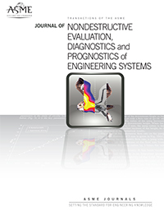
ESCI （新兴学科索引）收录期刊
Verification、Validation and Uncertainty Quantification
《校核、验证和不确定性量化期刊》
检索关键词：
标准的校核；解决方案的验证；不确定性量化；裕度量化；模型预测；模型适当度；模型成熟度；模型逼真度；模型不确定性的敏感度分析；偶发不确定性；认知不确定性；实验的不确定性；测量的不确定性；产能预测；征状识别和排序表（PIRT）的建立；预期使用途径；模拟使用情景；监管学；比较器。
访问网址：https://asmedigitalcollection.asme.org/verification
影响因子：0.8
CiteScore：1.7
Journal of Nondestructive Evaluation, Diagnostics and Prognostics of Engineering Systems《工程系统的无损评估、检测和预测期刊》
检索关键词：
传感器；电子硬件；测试方法；诊断特征提取；损伤分类；诊断决策支持；预后；使用寿命预测；电子；系统；核和近海工程；恶劣或极端的环境；电力系统；材料测试；制造工艺；产品质量控制；工程系统中的故障和失效分析。
访问网址：https://asmedigitalcollection.asme.org/verification
影响因子：1.9
CiteScore：5

Slide 20

2020年新刊
Journal of Engineering for Sustainable Buildings and Cities
《可持续建筑与城市工程期刊》
期刊主要关注可持续和韧性建筑能源系统相关主题，内容包括但不限于：集成多种建筑组件的创新技术、精准的能源设备和建筑能源建模工具、高效的热电联产、具有成本效益的建筑专用储能系统，以及用于运行建筑机械能源系统的先进优化控制策略等。此外，期刊也关注提升建筑在气候变化和极端天气下可靠性与适应能力的设备与系统。
范围，包括但不限于：建筑可持续与韧性机械系统及设备的设计、开发与研究；建筑围护结构技术；智能建筑结构；建筑电力设备与技术；建筑区域供冷与供热；高层建筑能源工程；建筑能源负荷管理；建筑与城市的能量收集；建筑、城市和电网的智能能源系统；建筑的流体循环加热系统等。
访问网址：https://asmedigitalcollection.asme.org/sustainablebuildings
投稿入口：https://journaltool.asme.org/home/JournalDescriptions.cfm?JournalID=34&Journal=JESBC

Slide 21
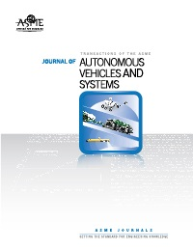
2021年新刊
Journal of Autonomous Vehicles and Systems
《自动驾驶车辆和系统期刊》
本刊为自动驾驶车辆与系统领域提供一个国际化学术交流平台，围绕自动驾驶车辆及其在多介质、多环境（地面、空中、太空和水域）运行场景中的研究与工程设计，探讨相关技术知识与解决方案。重点关注自主车辆系统集成方法在建模、仿真、设计及虚拟与实物测试中的应用。车辆应用场景涵盖但不限于：人员与货物运输、建筑与林业、农业、科学研究、地下、空中与水域探测、行星探索、基础设施监测、安防监控与军事应用等。
范围，包括但不限于：人工智能与机器学习在自动驾驶车辆中的应用；模拟人类智能的人工智能方法；用于自主运行、路径规划、定位与导航、决策、控制及监测的智能感知与认知架构；各级别自主车辆系统的建模、仿真与设计；车辆与人、车辆、基础设施等交互；主动有效载荷模型；游戏化环境中的自主车辆仿真与测试等。
访问网址：https://asmedigitalcollection.asme.org/autonomousvehicles
投稿入口：https://journaltool.asme.org/home/JournalDescriptions.cfm?JournalID=37&Journal=JAVS

Slide 22
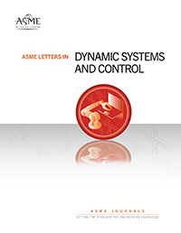
2021年新刊
ASME Letters in Dynamic Systems and Control
《ASME 动态系统与控制快报》
本刊快速发表动态系统与控制领域的最新原创性高水平研究成果，内容涵盖理论与应用研究。所有论文均遵循ASME的严格高质量同行评审标准。
范围，包括但不限于：汽车系统、生物医学工程、动态系统与控制、能源工程、环境工程、内燃机技术、制造与加工、纳米技术、噪声控制与声学、海洋、海上与极地工程、可再生能源、机器人与机电一体化、交通运输工程等。
访问网址：https://asmedigitalcollection.asme.org/lettersdynsys
投稿入口：https://journaltool.asme.org/home/JournalDescriptions.cfm?JournalID=35&Journal=ALDSC

Slide 23
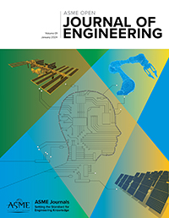
ESCI （新兴学科索引）收录期刊
ASME Open Journal of Engineering
《ASME 开放工程期刊》
2022年新刊
本刊是一本快速审稿、多学科、开放获取的期刊，发布原创研究，涵盖ASME各技术领域，特别关注跨学科和新兴领域的创新性研究。
范围，包括但不限于：先进能源系统、航空航天、应用力学、生物工程、机械设计、动态系统与控制、电子与光子封装、能源与发电、环境工程、液压系统、流体工程、燃气轮机、传热、内燃机、制造、材料、纳米技术、噪声控制和声学、无损评估、核工程、海洋、海上和极地工程、管道系统、压力容器和管道、铁路运输、机器人与自动化、安全和风险分析、太阳能、固废处理、可持续工程、摩擦学等。
访问网址：https://asmedigitalcollection.asme.org/openengineering
投稿入口：https://journaltool.asme.org/home/JournalDescriptions.cfm?JournalID=38&Journal=AOJE

Slide 24

Mechanical Engineering Magazine Select Articles
《机械工程杂志精选文章》
Mechanical Engineering® 杂志是 ASME 的旗舰刊物。自1880年创刊，屡获殊荣。该杂志以跨学科视角，聚焦工程技术趋势与突破，为读者提供了解当今技术与未来创新趋势的路线图。
高阅读量及高下载量文章推荐：
AI and the Future of the Machine Design
人工智能与机器设计的未来
人工智能系统正在学习如何设计及开发新产品。工程师还能做些什么？
Coverage Control with Multiple Ground Robots for Precision Agriculture
利用多个地面机器人进行覆盖控制，实现精准农业
Seeing Beyond the Line of Site – Controlling Connected Automated Vehicles
超越视线范围-控制网联自动驾驶汽车
Palm-Size Spy Planes
手掌大小的间谍飞机
CiteScore：0.6
访问网址：https://asmedigitalcollection.asme.org/memagazineselect

Slide 25
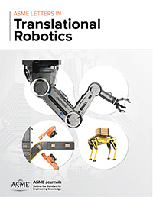
2025年新刊全新上线！
ASME Letters in Translational Robotics
《ASME转化机器人学快报》
本刊旨在快速发布高质量的转化研究成果，重点关注从原型到最小可行产品的转化，并分享创新设计和实施细节，推动机器人技术从理论到实际应用的转化。
范围，包括但不限于：应用导向型设计（包括功能、形态、架构、操作）的创新实践与风险分析；大型多学科项目集成面临的挑战及解决方案；任务导向型机器人架构设计中智能体、任务及操作环境的协同优化；机器人组件 / 系统创新设计方法论；真实场景验证，即对创新成果的有效性及影响评估；可靠机器人系统的设计方法、分析模型与核心算法；系统集成创新及应用导向型信息物理系统开发；制造商或终端用户应用案例研究；机器人设备安全部署的创新实践；机器人专利成果的产业化路径等。
访问网址：https://asmedigitalcollection.asme.org/letterstransrobotics
投稿入口：https://journaltool.asme.org/home/JournalDescriptions.cfm?JournalID=40

Slide 26

2025年新刊全新上线！
Journal of Energy Resources Technology, Part A: Sustainable and Renewable Energy
《能源技术期刊，A辑：可持续与可再生能源》
本刊传播关于能源资源技术领域的技术信息，特别关注各种形式的化学、热能与机械能的转化，包括电力生成、制冷、热泵、低温工艺、能源存储以及可再生能源技术。期刊还涉及能源系统的热力学、经济学、环境科学、优化方法和政策评估。
重点研究领域（包括但不限于）：传统工程与先进热力学、火用（Exergy）及基于火用的方法、能量转换过程（应用于发电厂、制冷/低温系统、复合/混合系统及其组件的能效优化）、燃料燃烧（基础研究、过程模拟与实验验证）、替代与可再生能源技术体系、生物质与固体废弃物的能源回收、内燃机技术、机械、热能及化学储能系统等。
访问网址：https://asmedigitalcollection.asme.org/energyresourcesrenewable
投稿入口：https://journaltool.asme.org/home/JournalDescriptions.cfm?JournalID=41

Slide 27

2025年新刊全新上线！
Journal of Energy Resources Technology, Part B: Subsurface Energy and Carbon Capture
《能源技术期刊，B辑：地下能源与碳捕集》
本刊传播关于地下能源与碳捕集、利用与存储技术的技术性信息，重点关注能源提取与转化，特别是与二氧化碳相关的技术进展。期刊还涉及热力学、经济学、环境科学方法及政策评估。
重点研究领域（包括但不限于）：石油勘探与开采；碳氢化合物采收率提高技术；钻井与完井技术；生产与油藏工程；地质力学；地热能源；地下能源运输；天然气/氢气储存；地下能源领域的人工智能与数据分析；碳捕集、利用与封存相关技术；碳捕集利用与存储（CCUS）安全评估；地下能源的重大理论进展与案例研究；经济评估与管理等。
访问网址：https://asmedigitalcollection.asme.org/energyresourcessubsurface
投稿入口：https://journaltool.asme.org/home/JournalDescriptions.cfm?JournalID=42

Slide 28
ASME 会议录
2000至今 ASME Proceedings
可订购访问2000年至今的全部会议文献；
每年举办约30场会议，出版约100卷会议录；
文献按会议系列划分超过60种，累计出版2,100多卷；
收录会议论文超过18.7万篇；
绝大部分文献被EI（工程索引）和CPCI-S（科技会议录索引）收录，其中EI收录量超过12万篇。
会议录浏览结构
系列名称（如IMECE）
年份（如2022）
卷（如Advanced Manufacturing）
期（如A Bio-Printing Strategy to Fabricate Geometrically Accurate 3d Scaffolds）
文章（PDF格式）

Slide 29
会议文献来源示例
GT 涡轮机械技术会议和博览会
HT 传热会议
IMECE 国际机械工程大会和博览
JRC ASME/IEEE联合轨道大会
SMASIS 智慧材料、自适应结构和智能系统会议
OMAE 国际海洋、近海与极地工程会议
PVP ASME压力容器和管线会议
ICONE 国际核工程会议
MSEC 国际制造科学和工程会议
IDETC/CIE 国际设计工程技术暨工程中的计算机和信息学会议

Slide 30


知名会议
会议录涉及主题：
航空发动机；陶瓷；煤、生物质与替代燃料；控制、诊断与仪器仪表；循环创新；电力；能源存储；风机与鼓风机；传热；工业及热电联产；制造材料与冶金；微型燃气轮机、涡轮增压器与小型涡轮机械；石油与天然气应用；结构与动力学；超临界二氧化碳动力循环等。
Turbo Expo: Turbomachinery Technical Conference and Exposition (GT)
涡轮机械技术会议和博览会（数据库收录1956年至今的会议录）
会议录涉及主题：
多功能材料、放射性材料的力学和特性、集成系统的设计和使用、结构健康性监测、建模、模拟和控制、仿生智慧材料 和系统、能量收集等。
Smart Materials, Adaptive Structures and Intelligent Systems (SMASIS)
智慧材料、自适应结构和智能系统会议（数据库收录2008年至今的会议录）

Slide 31


知名会议
会议录涉及主题：
声学、振动与声子学；先进设计与信息技术；先进制造；先进材料：设计、加工、表征与应用；航空航天技术进展；生物医学与生物技术工程；动力学、振动与控制；能源；工程教育；流体工程；传热与热工程；固体、结构与流体力学；微纳系统工程与封装；安全工程、风险与可靠性分析；增材制造基准测试系列；工业进展等。
International Mechanical Engineering Congress & Exposition (IMECE)
国际机械工程大会和博览（数据库收录1996年至今的会议录）
会议录涉及主题：
结构可靠性、材料技术、 海上风能、碳捕集与储存、氢气储存与运输、 气候变化影响、可持续解决方案等。
International Conference on Ocean, Offshore & Arctic Engineering®(OMAE)
国际海洋、近海与极地工程会议（数据库收录2002年至今的会议录）

Slide 32

IMECE
点击上方图片，直达 IMECE 最新会议日程。
IMECE 2024 会议录分为11卷： Volume 1: Acoustics, Vibration, and Phononics; Advanced Design and Information Technologies Volume 2: Advanced Manufacturing Volume 3: Advanced Materials: Design, Processing, Characterization and Applications; Advances in Aerospace Technology Volume 4: Biomedical and Biotechnology Engineering Volume 5: Dynamics, Vibration, and Control Volume 6: Energy Volume 7: Engineering Education Volume 8: Fluids Engineering Volume 9: Heat Transfer and Thermal Engineering Volume 10: Mechanics of Solids, Structures, and Fluids; Micro- and Nano-Systems Engineering and Packaging Volume 11: Safety Engineering, Risk and Reliability Analysis; Research Posters

Slide 33

OMAE
点击上方图片，直达 OMAE 最新会议日程。
OMAE 2024 会议录分为9卷：
Volume 1: Offshore Technology
Volume 2: Structures, Safety, and Reliability
Volume 3: Materials Technology; Subsea Technology
Volume 4: Ocean Space Utilization
Volume 5A: Ocean Engineering
Volume 5B: Ocean Engineering
Volume 6: Polar and Arctic Sciences and Technology; CFD, FSI, and AI
Volume 7: Ocean Renewable Energy
Volume 8: Offshore Geotechnics; Petroleum Technology
Volume 9: Philip Liu Honoring Symposium on Water Wave Mechanics and Hydrodynamics; Blue Economy Symposium
Notes:
点击题图进入会议录目录页面

Slide 34

Turbo Expo
点击上方图片，直达 GT 最新会议日程。
Turbo Expo 2024 会议分为40多个专题方向：
Aircraft Engine 航空发动机
Ceramics and Ceramic Composites 陶瓷及陶瓷基复合材料
Coal, Biomass, Hydrogen & Alternative Fuels 煤、生物质、氢能与替代燃料
Combustion, Fuels & Emissions 燃烧、燃料与排放
Controls, Diagnostics & Instrumentation 控制、诊断与仪器仪表
Cycle Innovations 循环创新
Education 工程教育
Electric Power 电力
Energy Storage 能源存储
Fans and Blowers 风机与鼓风机
……

Slide 35
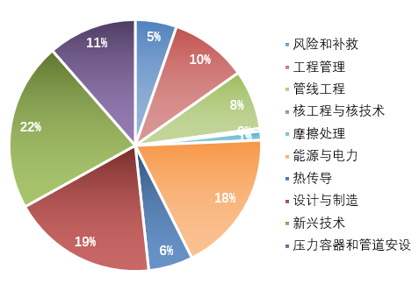
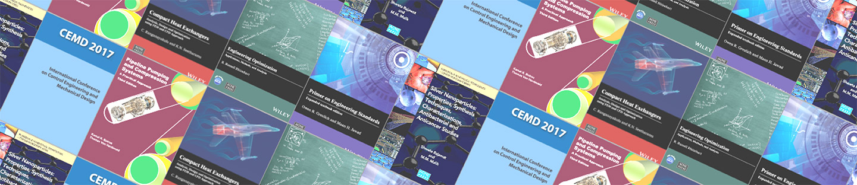
ASME 电子图书
由ASME技术部门主办；
图书类型：专业和参考书籍、手册、精选非 ASME 会议论文集、专著等；
涵盖主题广泛：设计与制造、新兴技术（如医疗技术、人工智能）、工程管理、压力容器与管道、燃气轮机与动力系统、传热、电子封装、风险与补救、摩擦学等工程技术方向；
收录年限：1993年至今；
图书数量：已收录超过300本经典图书；
更新频率：每年新增图书约10-20 本。

Slide 36

电子图书推荐
The Elements of Mechanical Design《机械设计要素》
主要作者：James G. Skakoon，机械设计师、发明家；退休前就职于美国工程顾问公司Vertex Technology。
内容概要：这本书简洁好读，对任何有意了解机械设计基本原理和实践方法的专业人士来说，都是可以用来复习充电的优质读物。
作者在书中融合了自己的从业经验和其他专家的做法，来表明什么是优秀机械设计的原理和实践方法。这样，读者就不必自己去总结提炼这些基础知识和概念，也能够运用到自己工作中了。
亚马逊书评：
很好地总结了机械设计中的规则。大考前帮助我回顾了很多概念。
把诸多信息浓缩在一本书中，其中的实例也把概念讲透了，做得很好……
访问网址：https://doi.org/10.1115/1.802670

Slide 37


电子图书推荐
Machines That Made History : Landmarks in Mechanical Engineerin
《创造历史的机械》
这是一本以彩色和黑白照片为主的精装书，介绍了机械工程历史上的100 个具有里程碑意义并且对世界文明有重大影响的产品、设备或创举。这些产品维持着我们现代生活的方方面面，从汽车、火箭到隐藏于城市生活的磁盘驱动、城市水泵和发电涡轮等等。
访问网址：https://doi.org/10.1115/1.860304
The Unwritten Laws of Engineering: With Revisions and Additions
《工程学的潜规则》
“ 顾问和丏利发明家 James Skakoon向工程领域从业者传递了一些恒久不变的行业准则。书中提到的诸多实例，反复说明了人际交往等“软”实力对提升工作表现起着重要作用。读者有机会了解从工程经验中可以获得哪些“软”实力，从而运用到每日工作决策中。” ——Amazon 书评
访问网址： https://doi.org/10.1115/1.801624

Slide 38
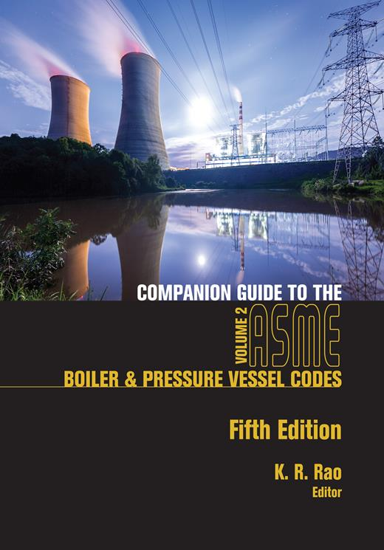

电子图书推荐
Companion Guide to the ASME Boiler and Pressure Vessel Code 《ASME锅炉和压力容器规范参考指南（第五版）》
第五版指南是经过全面更新和修订的最新ASME BPV规范版本。共有2卷，40个章节。本书解释分析了BPVC规范全部12个部分里的前沿技术和管控措施，并适当加入ASME管线规范和标准的相关内容、成为了核电工程师的经典参考资料。
访问网址： https://doi.org/10.1115/1.861301
Energy and Power Generation Handbook: Established and Emerging Technologies《能源和发电手册：现有技术与新兴技术》
来自全球的50位专家就已知的所有发电方式给出了全面的学术讨论和建议。该手册近700页，包含约1250条参考文献和750 多张插图等。
访问网址： https://doi.org/10.1115/1.859551

Slide 39
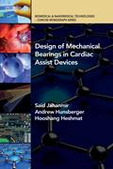

电子图书推荐—生物纳米系列
Design of Mechanical Bearings in Cardiac Assist Devices
《心脏辅助设备中的机械轴承设计》
机械性心脏辅助设备依靠旋转叶轮来加强供血，支撑这一旋转结构的机械轴承就显得尤为重要。本书为机械轴承的重要设计原则和评价原则提供了完整综述、尤其注重于第二代和第三代心室辅助器（VAD）。
访问网址：https://doi.org/10.1115/1.860427
Biomedical Applications of Vibration and Acoustics in Therapy、 Bioeffect and Modeling
《应用于医疗、生物效应和建模的震动和声学》
本书中的生物医疗研究课题将引导读者探索该领域的最新技术，适合临床医生、医师、讲师和学生阅读。
访问网址：https://doi.org/10.1115/1.802755
Notes:
See more at http://www.asmepress.org/bionanoseries.html

Slide 40
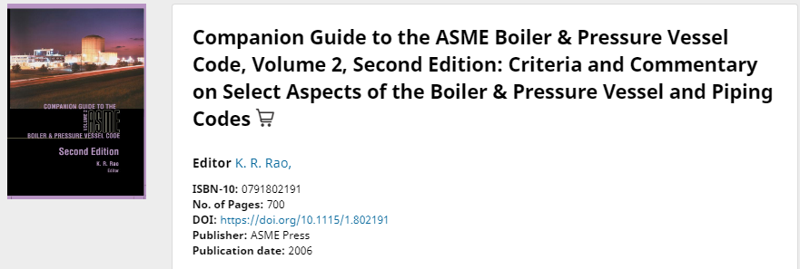
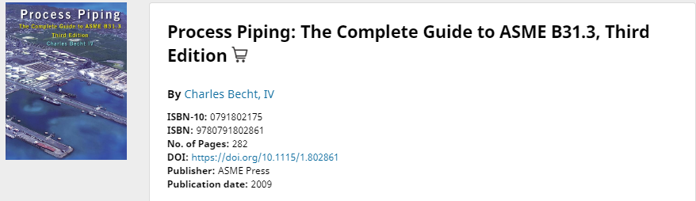
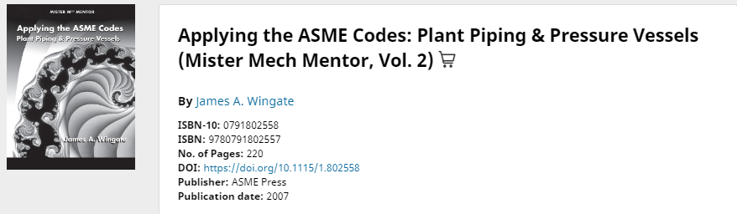
电子图书推荐—标准应用指导手册
ASME锅炉和压力容器标准参考指南（共三卷）
ASME B31.3加工管线标准指南
ASME标准应用：工厂管道安设和压力容器（共两卷）

Slide 41

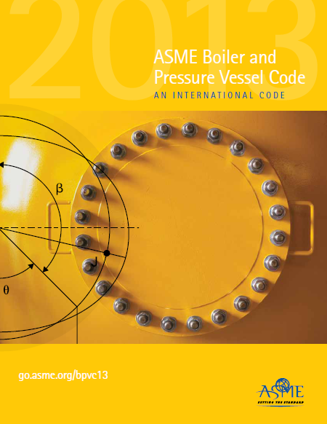
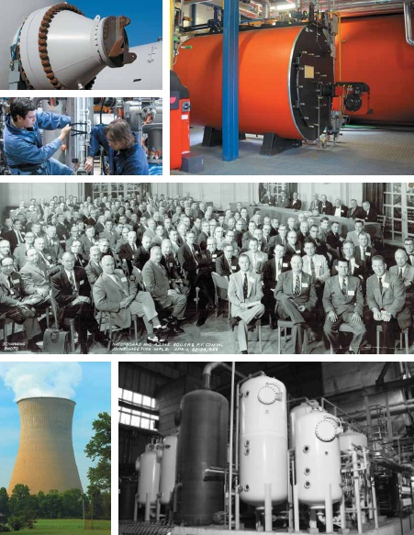


标准和规范
详见ASME Standards Collection使用指南
https://asmestandardscollection.org/

Slide 42
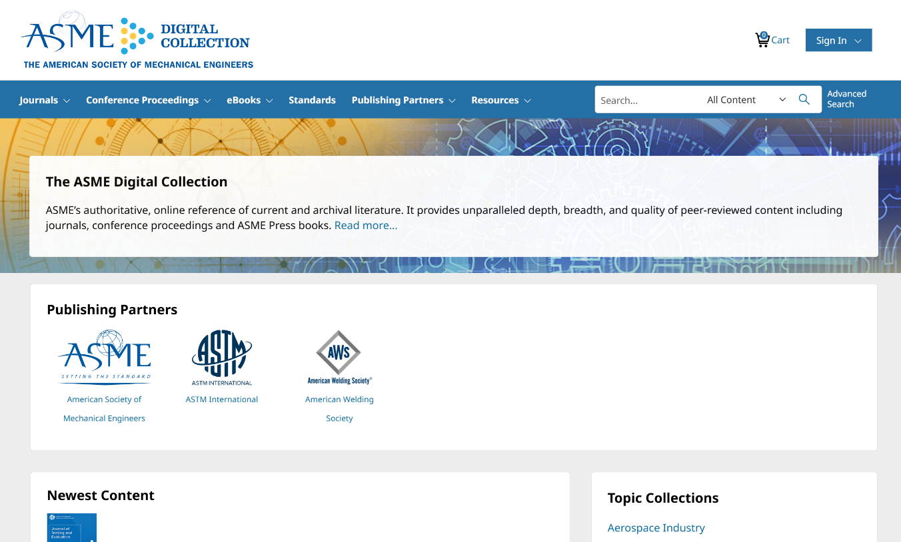
ASME Digital Collection 数据库平台
提供强大的搜索功能，可同时检索期刊、会议录和电子图书内容，支持快速筛选检索结果，提升文献查找效率；
优化用户体验，界面导航简洁直观，内嵌图表浏览便捷；
采用响应式网页设计，兼顾桌面端与移动端的使用体验；
支持保存检索式和最新发布内容的邮件提醒功能；
可链接至CrossRef、Google Scholar 和 Web of Science， 便于追踪引用与施引文献；
提供“主题集合（Topic Collections）”，按研究领域分类，助力快速聚焦研究方向；
提供图表一键式浏览和下载功能，助力高效获取可视化研究数据；
Related Content 功能，帮助用户深入探索相关研究主题，拓展阅读视野。
http://asmedigitalcollection.asme.org

Slide 43
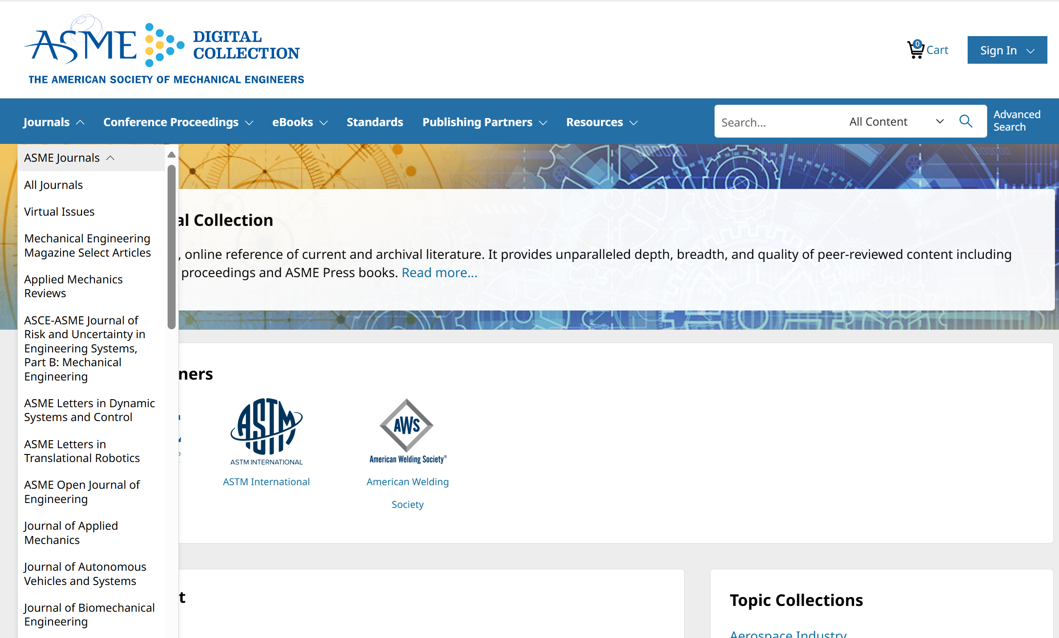
平台使用：期刊
在网站主页点击导航栏下拉框内的ASME Journal，进入ASME期刊主页

Slide 44
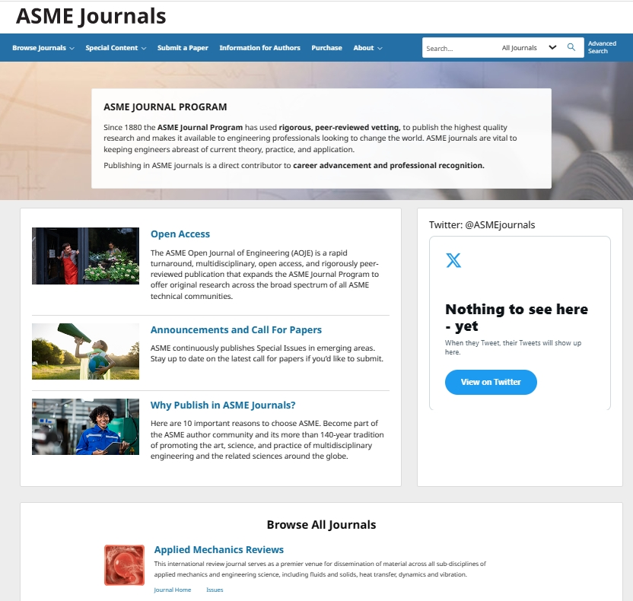
平台使用：期刊
期刊浏览
特殊内容：近期特刊/特刊集合/下载次数最多的文章/新冠相关
论文提交
作者须知
关于：期刊/标题历史/编辑政策/论文征集
开放获取
特刊征集
作者指南
浏览全部期刊

Slide 45
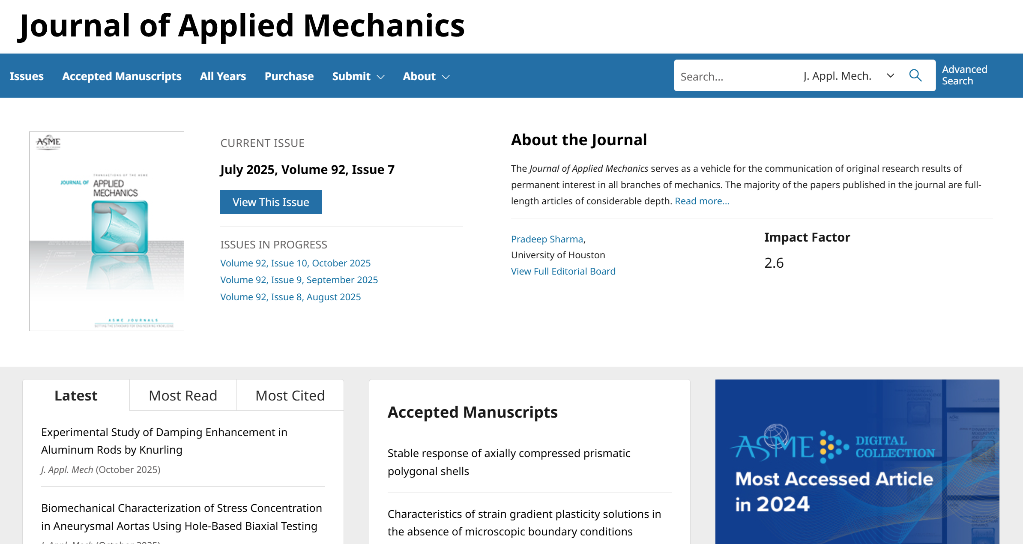
平台使用：期刊
卷期
刚接受的稿件
选择年份
作者相关：提交论文/作者须知/索引信息/重印和许可/论文征集
关于期刊：期刊详情/编委会成员
最新文章、高阅读量和高引用量文章

Slide 46
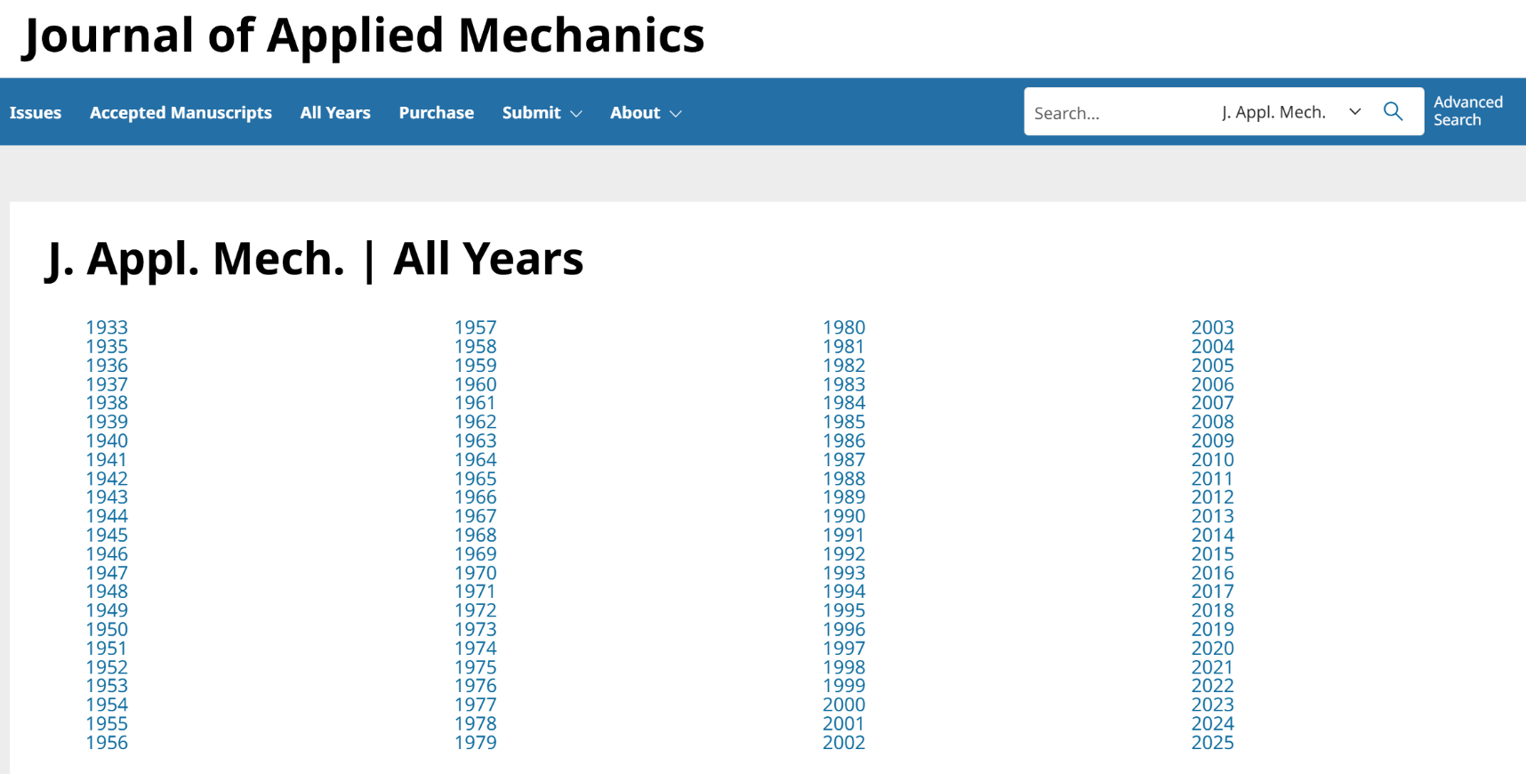
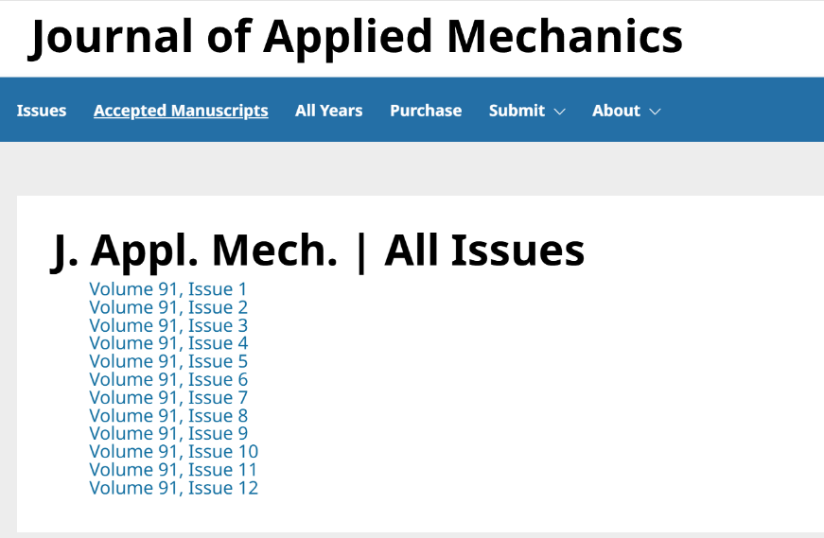
平台使用：期刊
进入All Years，浏览该刊从创刊至今的所有期数
选择期刊年份、浏览该刊该年全部期数，如2024

Slide 47
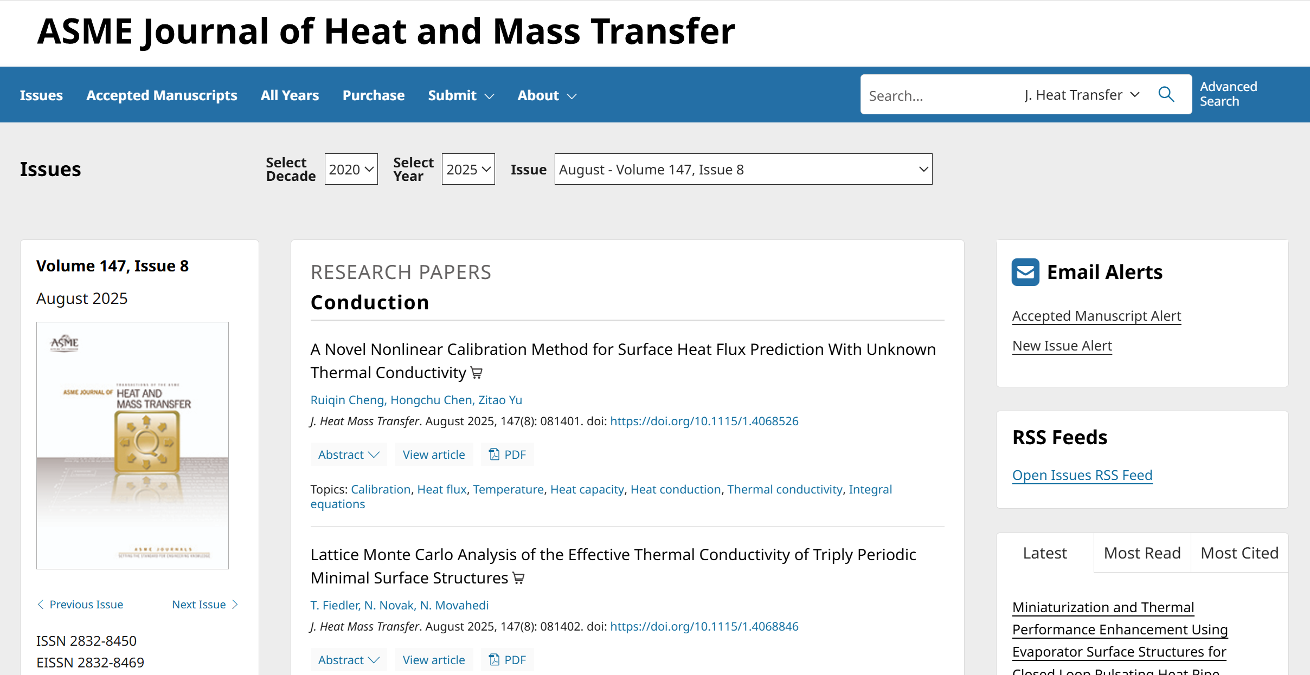
平台使用：期刊
选择浏览该刊任意年份卷期
邮件提醒功能
RSS订阅服务
最新文章、高阅读量和高引用量文章
跳转到前一期或后一期

Slide 48
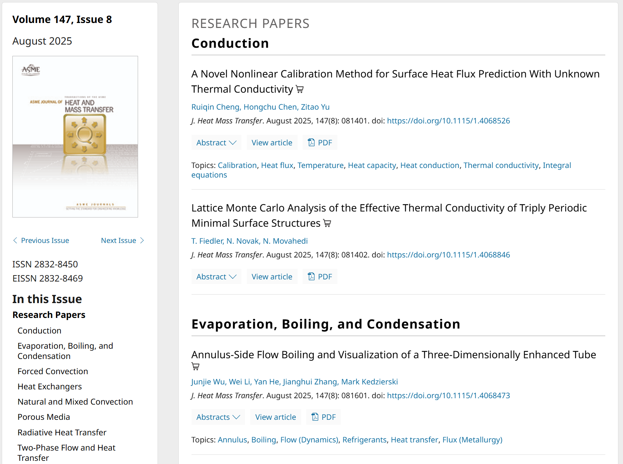
平台使用：期刊
查看摘要、阅读文章、查看PDF全文
点击某个关键词，可找到ASME出版物中所有与之有关的文章
进入某一期，可以看见
各栏目名称，如研究论文。

Slide 49
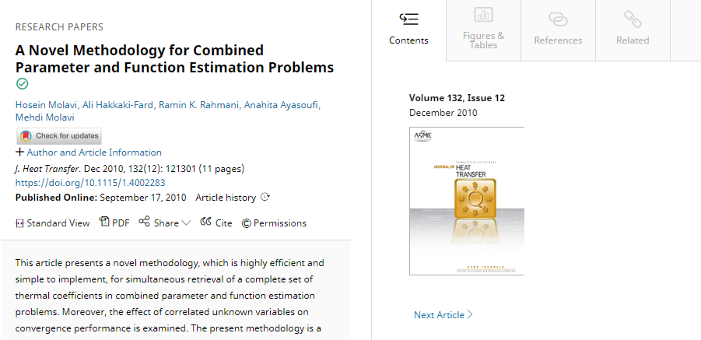
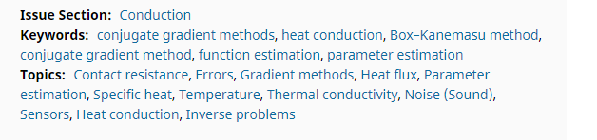
平台使用：期刊
作者及文章信息
浏览
PDF下载
分享
引用
相关权限
该期研究领域
涉及关键词
热点主题

Slide 50
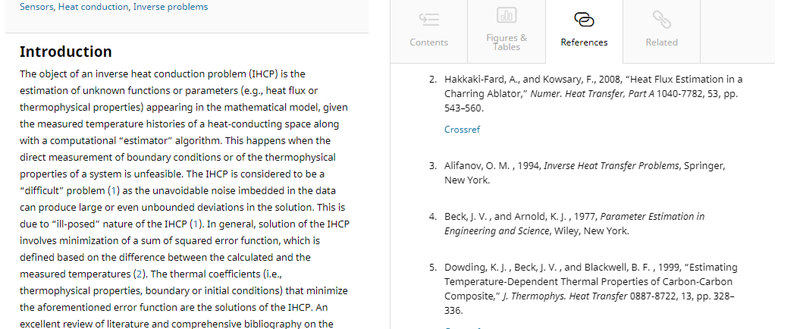
平台使用：期刊
文章所含章节，点击可跳转至相应章节
与之相关的其他文章链接，来源包括期刊、会议录和电子书
点击引文后面的编号，页面跳转至被引用文献的信息
文献信息后面可能出现Crossref等其他链接，通往文献在ASCE的页面；也可能出现外部网址

Slide 51
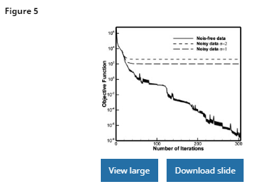
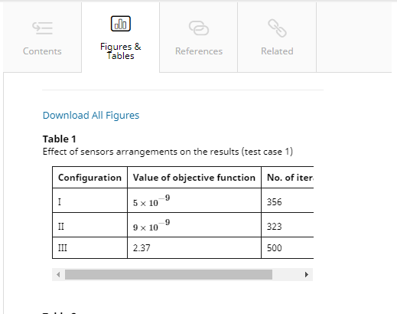
平台使用：期刊
储存文中图表：
可一键下载文章中所有图表（PPT格式）
查看大图，右键另存为图片
下载含有图片和文章信息的PPT
点击此处浏览表格

Slide 52
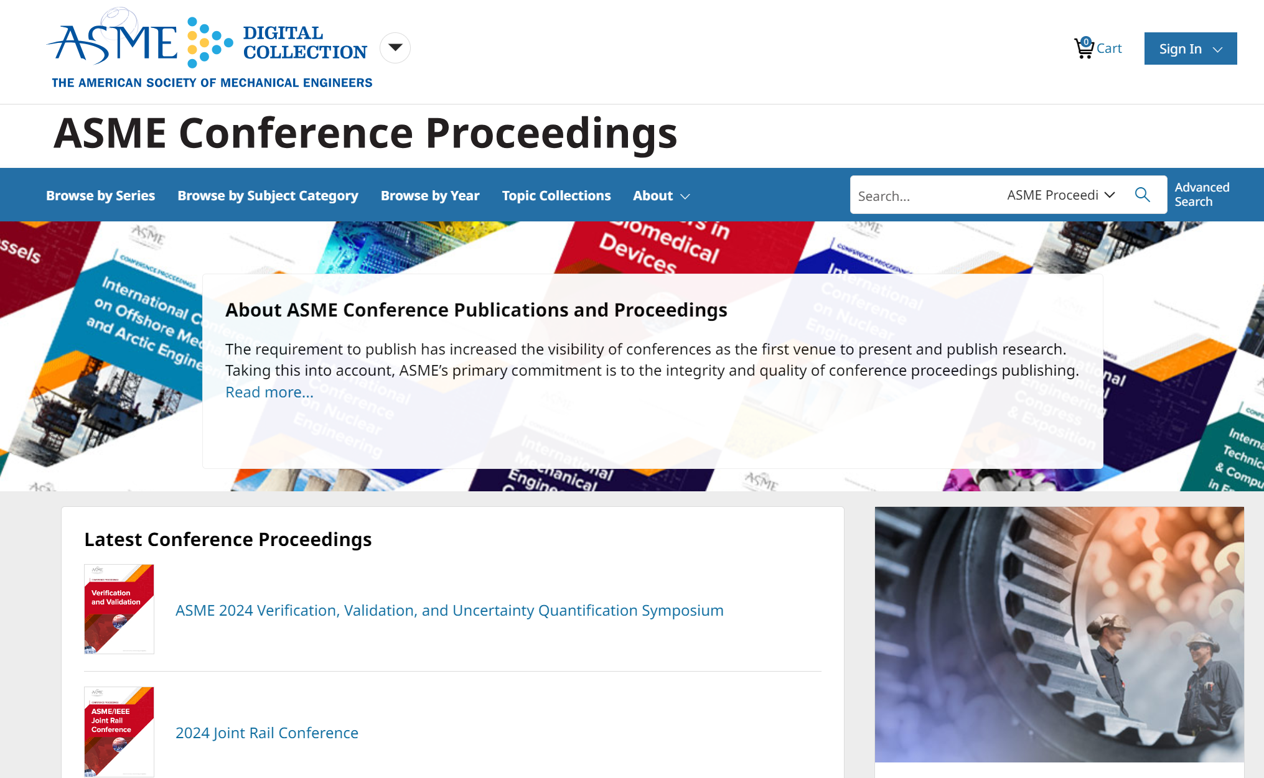
平台使用：会议录
ASME会议录三种浏览方式：
按系列
按主题
按年份
※ ASME主办或参与合办的会议

Slide 53
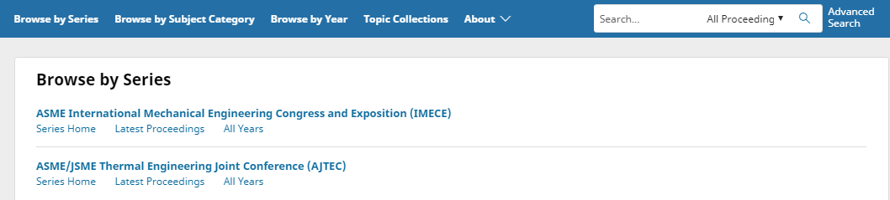
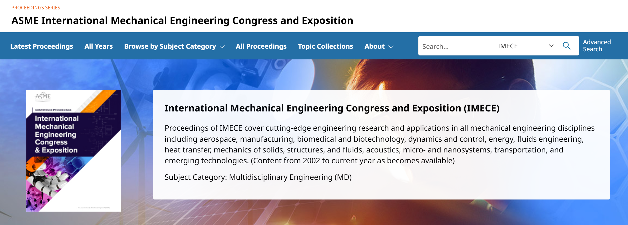
平台使用：会议录
按系列浏览
一共有60多种会议、
按首字母顺序排列
最新会议论文
该会议的所有年份
按会议涉及主题浏览

Slide 54
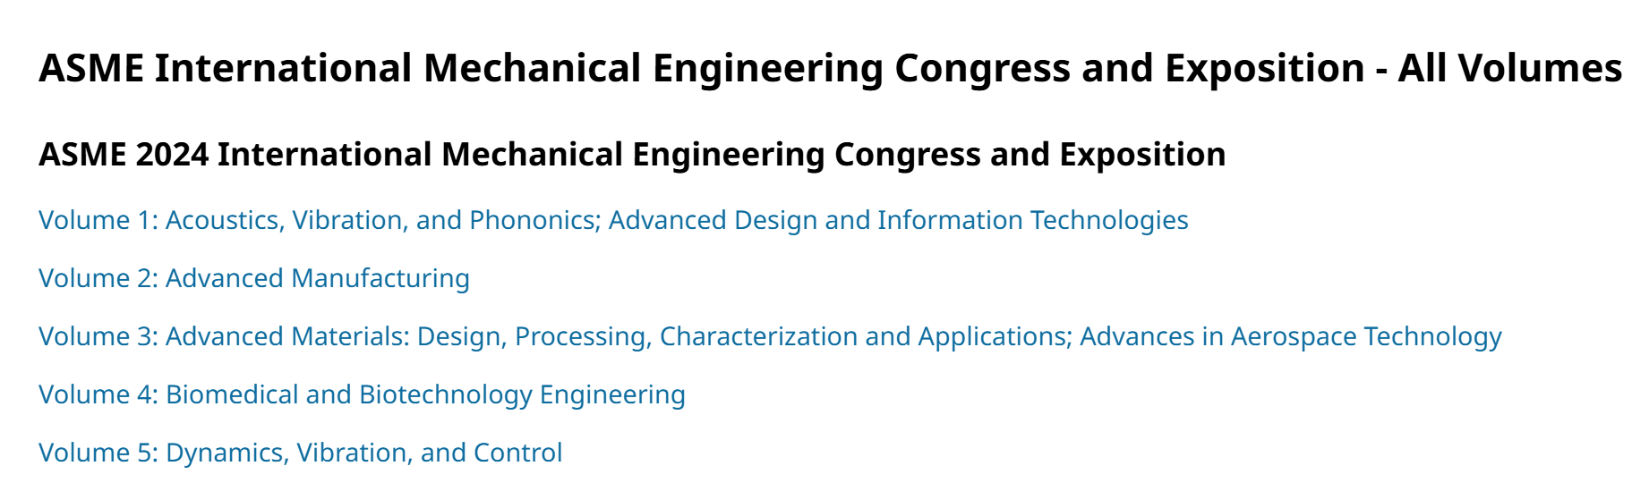
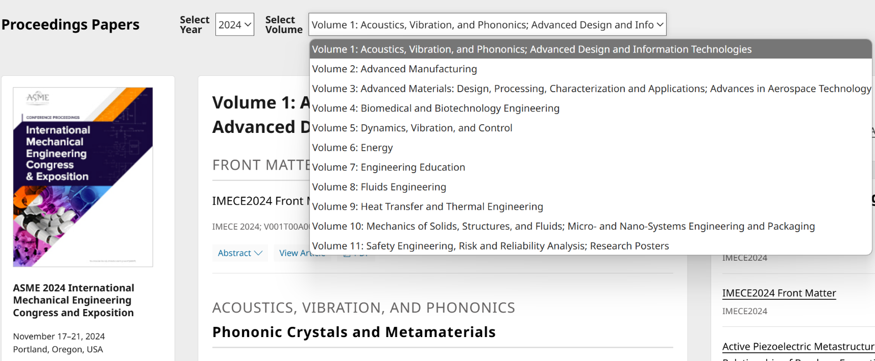
平台使用：会议录
点开某一年的会议，
可看见当年会议录的卷数
※ 有些会议录一年仅一卷
点开某一卷，可快速查询某一年会议录的所有卷数

Slide 55
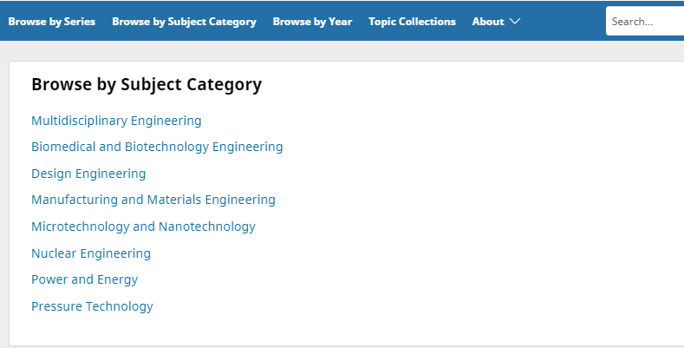
平台使用：会议录
按主题浏览：
Multidisciplinary Engineering 多学科工程
Biomedical and Biotechnology Engineering 生物医学和生物技术工程
Design Engineering 工程设计
Manufacturing and Materials Engineering 制造与材料工程
Microtechnology and Nanotechnology 微米/纳米技术
Nuclear Engineering 核工程
Power and Energy 动力与能源
Pressure Technology 压力技术

Slide 56
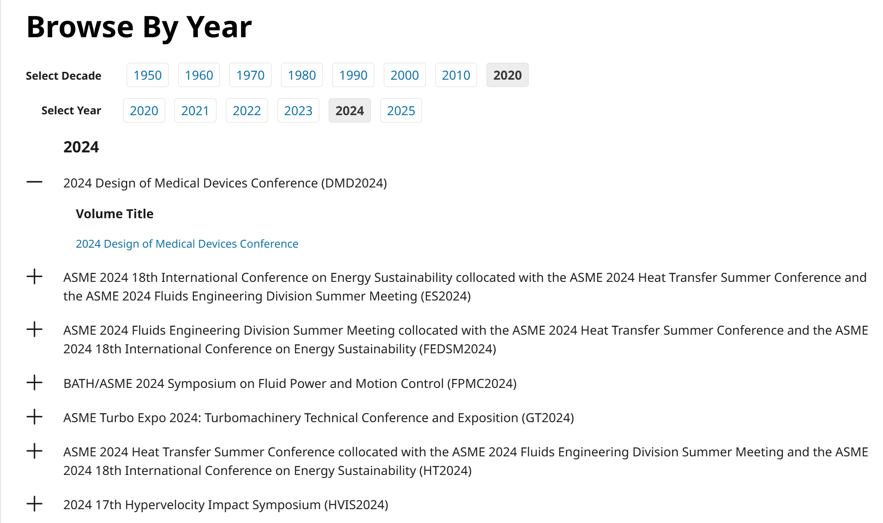
平台使用：会议录
按年份浏览：
每种会议按卷数
分开排列呈现

Slide 57
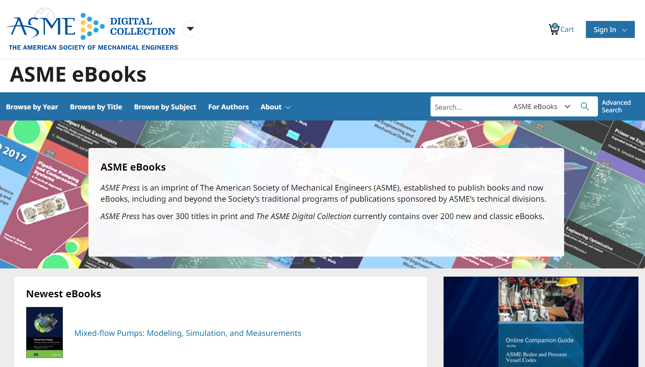
平台使用：电子图书
ASME电子书有三种浏览方式：
年份（1993-至今）
书名（A-Z）
主题（10种）

Slide 58
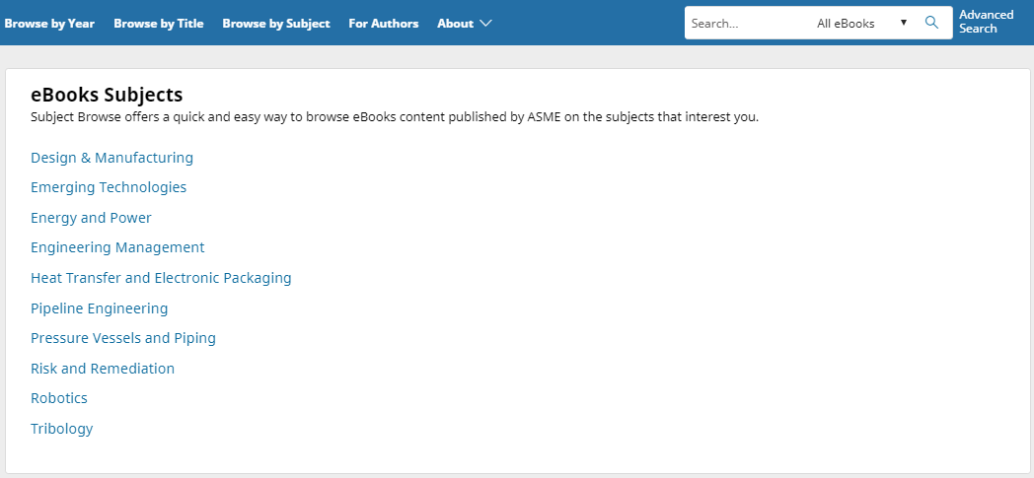
平台使用：电子图书
按主题浏览：
Design and Manufacturing 设计与制造
Emerging Technologies 新兴技术
Energy and power 能源与电力
Engineering Management 工程管理
Heat Transfer & Electronic Packaging热传导和电子封装
Pipeline Engineering 管线工程
Pressure vessel and pipeline 压力容器和管道安设
Risk and Remediation 风险和补救
Robotics 机器人学
Tribology 摩擦学

Slide 59
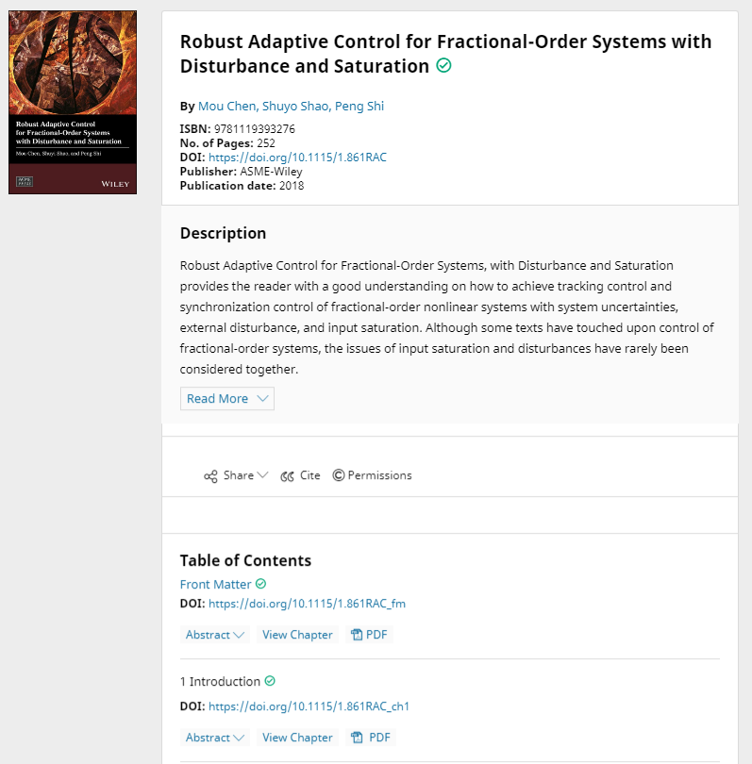
平台使用：电子图书
点击作者名字，可查看其在ASME或其他出版物上发表的文章
查看章节标题摘要
查看该章节
查看PDF格式内容

Slide 60
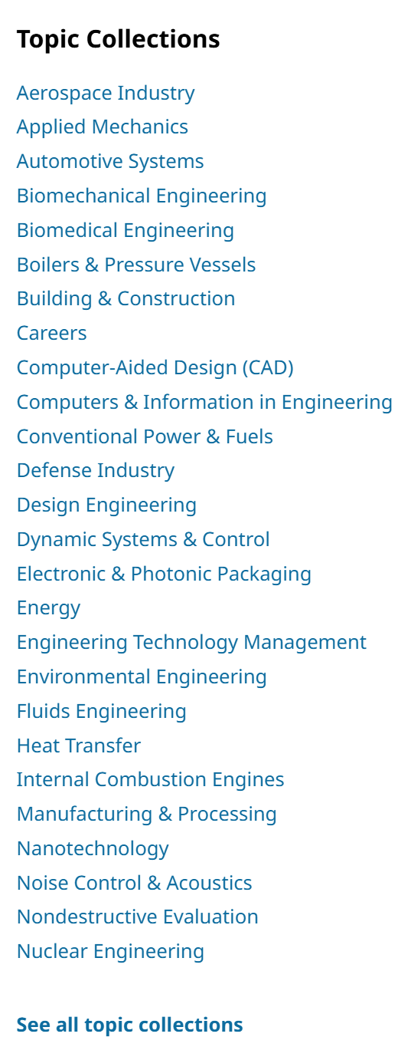
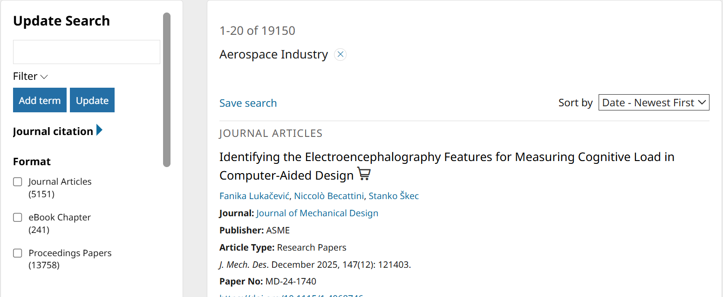
特色功能：Topic Collection 主题检索
点开某一主题，左侧栏显示多种分类方式，可在同一主题下，分别浏览期刊、会议录和电子图书中的文章。

Slide 61
Topic Collection: 33个主题
Biomechanical Engineering 生物机械工程
Biomedical Engineering 生物医学工程
Boilers & Pressure Vessels 锅炉和压力容器
Manufacturing & Processing 制造和加工
Noise Control & Acoustics 噪声控制和声效
Nondestructive Evaluation 无损评估
Environmental Engineering 环境工程
Engineering Technology Management 工程技术管理
Pipeline & Piping Systems 管线系统
Building & Construction 建筑和施工
Robotics & Mechatronics 机器人和机电一体化
Computer-Aided Design (CAD) 计算机辅助设计
Conventional Power & Fuels 传统能源与燃料
Dynamic Systems & Control 动力系统与控制
Electronic & Photonic Packaging 电子与光子封装
Ocean、 Offshore & Arctic Engineering 海洋、海岸与极地工程
Computers & Information in Engineering 计算机与信息的工程应用
Aerospace Industry 航空航天
Applied Mechanics 应用力学
Automotive Systems 汽车系统
Fluids Engineering 流体工程
Heat Transfer 热传导
Careers 职业规划
Defense Industry 国防
Nuclear Engineering 核工程
Numerical Analysis 数值分析
Design Engineering 工程设计
Nanotechnology 纳米技术
Transportation 交通
Renewable Energy 可再生能源
Internal Combustion Engines 内燃机
Tribology 摩擦学
Energy 能源

Slide 62


快速检索
输入关键词，在ASME全站范围内检索
※ 支持词根检索、检索词联想、所在页面出版物范围内检索、检索词的逻辑关系
Notes:
注意：同时输入两个词检索、当中不加逻辑符号、默认是“或”的关系

Slide 63

快速检索
例如：检索“material simulation* ”
检索结果按相关度或日期排列
检索结果可按文章
格式和主题筛选
如果是期刊可按期刊名称、年份、卷期或页码筛选。
Notes:
注意：检索结果是文章或章节链接、而没有电子书、期刊或会议的总页面链接

Slide 64




快速检索
检索结果可按期刊/会议录/电子书系列/文章类型/补充材料/学科领域/话题/文章发表日期/文章访问类型筛选。
Notes:
注意：检索结果是文章或章节链接、而没有电子书、期刊或会议的总页面链接

Slide 65


高级检索
点击标题栏“Advanced Search”跳转至高级检索页面
选择检索范围：
标题、作者、作者机构、全文、摘要、关键词、DOI、ISBN、ISSN、期刊卷期、参考文献、会议卷名及论文编号
Notes:
用单位的邮编检索 作为检索发文作者单位的方法

Slide 66




个性化功能：Save search保存检索式、My Alerts提醒服务

Slide 67


注册个人账号，实现远程访问
填写电子邮箱、密码，创建个人账号；已有账密，直接Log In 登录即可
用户在机构网络外可通过个人账户登录访问ASME数据库平台，该个人账户每3个月需要在机构网络下进行重复验证。

Slide 68

合理使用
——请合理使用资源、注意知识产权的保护。
——请不要使用下载软件进行下载、请不要进行系统性批量下载。

Slide 69

Thank You

